Slide 1
Формулы понижения степени

Slide 2
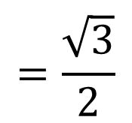
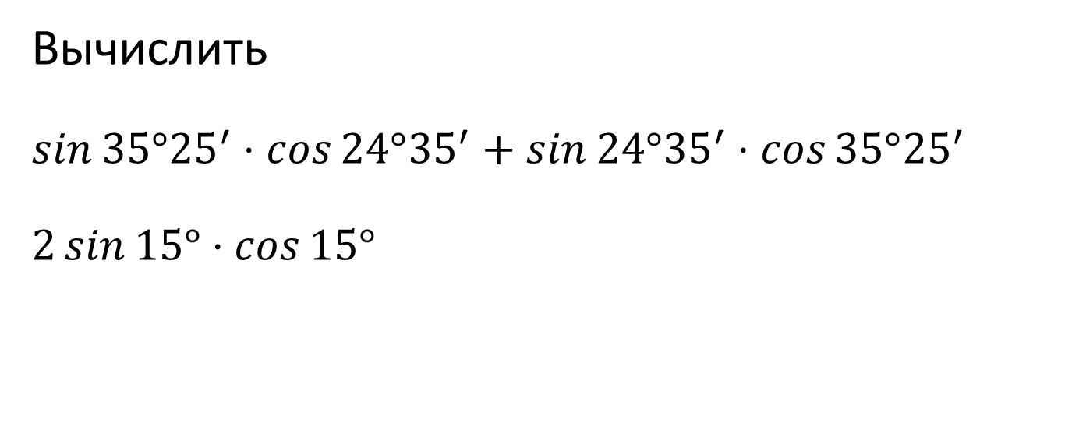
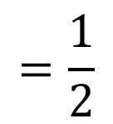
Упражнение
Вычислить
$${\sin{35°25}}^{′}⋅\cos{24°{35}^{′}}+{\sin{24°35}}^{′}⋅\cos{35°{25}^{′}}$$
$$2\sin{15°⋅\cos{15°}}$$
$$=\frac{\sqrt{3}}{2}$$
$$=\frac{1}{2}$$

Slide 3




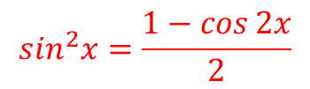





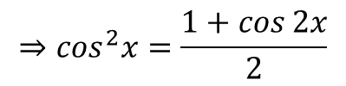








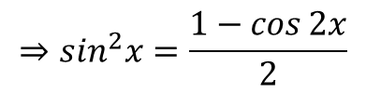
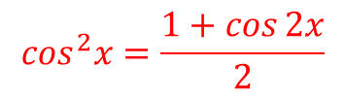
$$−\sin^{2}x$$
$$\cos{2x=\cos^{2}x−\sin^{2}x}$$
$$\cos{2x=\cos^{2}x−\sin^{2}x}$$
$$\cos{2x}$$
$$\cos^{2}x+\sin^{2}x=1$$
$$\cos^{2}x+\sin^{2}x=1$$
$$\cos^{2}x$$
$$\sin^{2}x$$
$$1$$
$$=$$
$$−$$
$$\sin^{2}x=1−\cos^{2}x$$
$$1−\sin^{2}x$$
$$=$$
$$\cos{2x=\cos^{2}x−(1−\cos^{2}x)}$$
$$⇒\sin^{2}x=\frac{1−\cos{2x}}{2}$$
$$⇒\cos^{2}x=\frac{1+\cos{2x}}{2}$$
$$\cos{2x}=1−2\sin^{2}x$$
$$\cos{2x}=2cos^{2}x−1$$
$$\sin^{2}x=\frac{1−\cos{2x}}{2}$$
$$\cos^{2}x=\frac{1+\cos{2x}}{2}$$
Формулы понижения степени

Slide 4

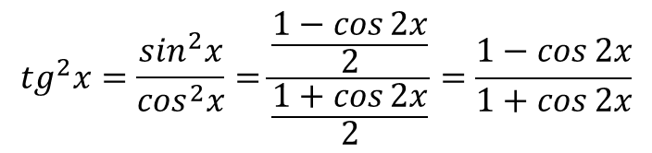
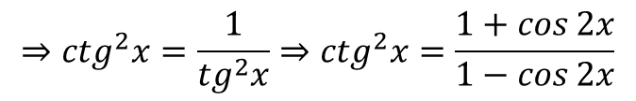


$$\sin^{2}x=\frac{1−\cos{2x}}{2}$$
$$\cos^{2}x=\frac{1+\cos{2x}}{2}$$
$${tg}^{2}x=\frac{\sin^{2}x}{\cos^{2}x}=\frac{\frac{1−\cos{2x}}{2}}{\frac{1+\cos{2x}}{2}}=\frac{1−\cos{2x}}{1+\cos{2x}}$$
$$⇒{ctg}^{2}x=\frac{1}{{tg}^{2}x}⇒{ctg}^{2}x=\frac{1+\cos{2x}}{1−\cos{2x}}$$
$$tg x⋅ctg x=1$$

Slide 5

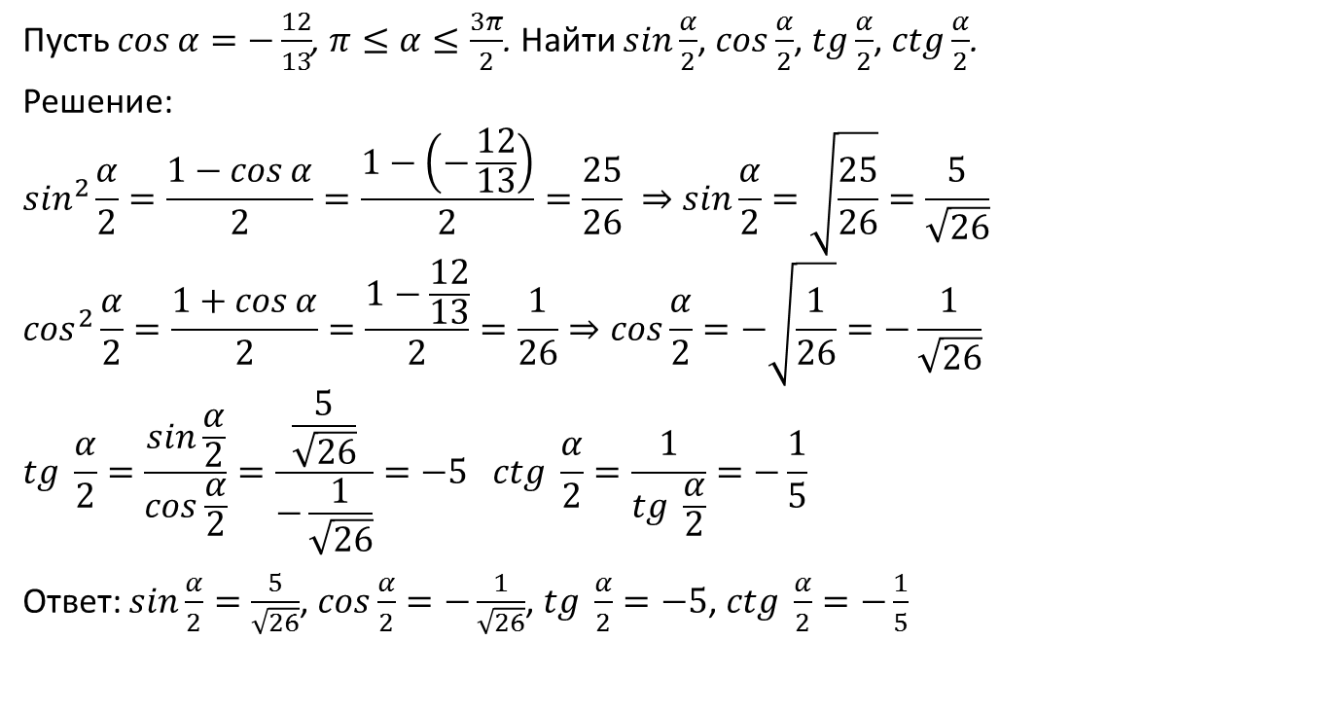
Пример:
$$\frac{π}{2}≤\frac{α}{2}≤\frac{3π}{4}⇒\sin{\frac{α}{2}}>0,\cos{\frac{α}{2}<0}$$
Пусть $\cos{α}=−\frac{12}{13}$, $π≤α≤\frac{3π}{2}$. Найти $\sin{\frac{α}{2}}$, $\cos{\frac{α}{2}}$, $\operatorname{tg}{\frac{α}{2}}$, $\operatorname{ctg}{\frac{α}{2}}$.
Решение:
$$\sin^{2}\frac{α}{2}=\frac{1−\cos{α}}{2}=\frac{1−\left(−\frac{12}{13}\right)}{2}=\frac{25}{26} ⇒\sin{\frac{α}{2}}=\sqrt{\frac{25}{26}}=\frac{5}{\sqrt{26}}$$
$$\cos^{2}\frac{α}{2}=\frac{1+\cos{α}}{2}=\frac{1−\frac{12}{13}}{2}=\frac{1}{26}⇒\cos{\frac{α}{2}}=−\sqrt{\frac{1}{26}}=−\frac{1}{\sqrt{26}}$$
$$tg \frac{α}{2}=\frac{\sin{\frac{α}{2}}}{\cos{\frac{α}{2}}}=\frac{\frac{5}{\sqrt{26}}}{−\frac{1}{\sqrt{26}}}=−5 ctg \frac{α}{2}=\frac{1}{tg \frac{α}{2}}=−\frac{1}{5}$$
Ответ: $\sin{\frac{α}{2}}=\frac{5}{\sqrt{26}}$, $\cos{\frac{α}{2}}=−\frac{1}{\sqrt{26}}$, $tg \frac{α}{2}=−5$, $ctg \frac{α}{2}=−\frac{1}{5}$

Slide 6

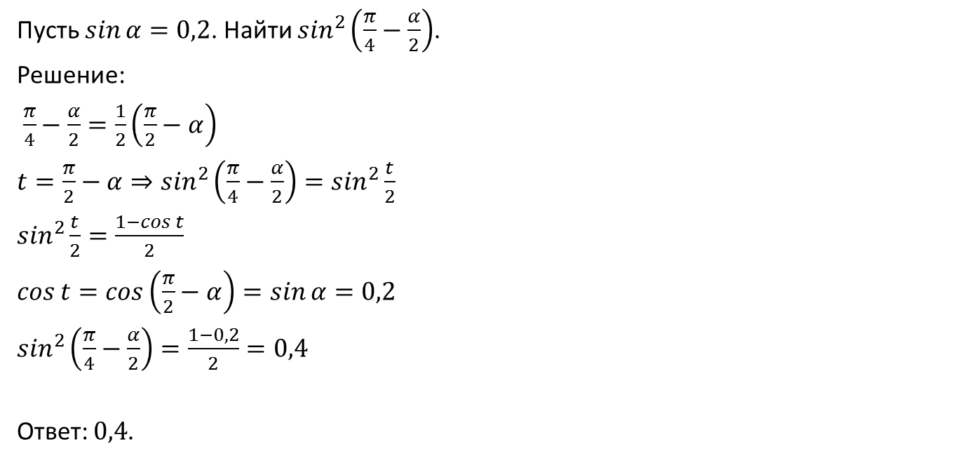
Пример:
$$\cos\left(\frac{π}{2}−t\right)=\sin{t}$$
Пусть $\sin{α}=0,2$. Найти $\sin^{2}\left(\frac{π}{4}−\frac{α}{2}\right)$.
Решение:
$\frac{π}{4}−\frac{α}{2}=\frac{1}{2}\left(\frac{π}{2}−α\right)$
$t=\frac{π}{2}−α⇒\sin^{2}\left(\frac{π}{4}−\frac{α}{2}\right)=\sin^{2}\frac{t}{2}$
$\sin^{2}\frac{t}{2}=\frac{1−\cos{t}}{2}$
$\cos{t}=\cos\left(\frac{π}{2}−α\right)=\sin{α}=0,2$
$\sin^{2}\left(\frac{π}{4}−\frac{α}{2}\right)=\frac{1−0,2}{2}=0,4$
Ответ: $0,4$.

Slide 7










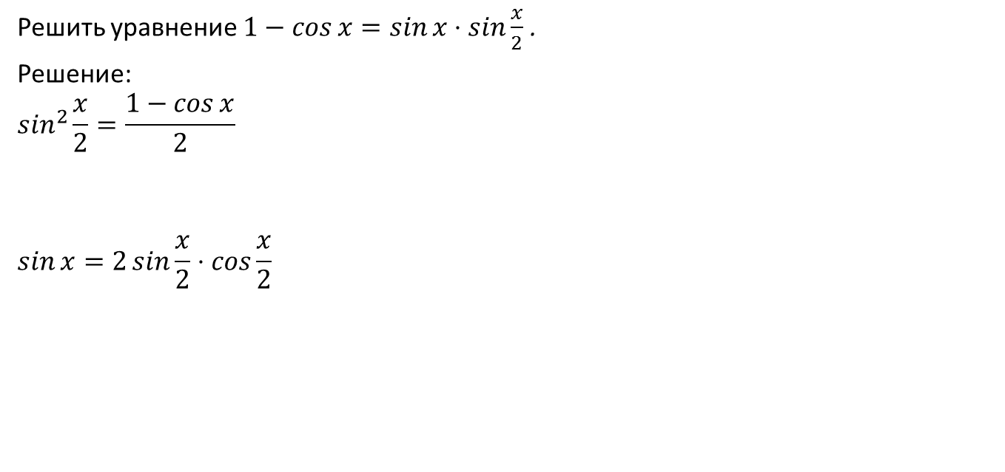








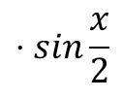






Пример:
$$⋅\sin{\frac{x}{2}}$$
Решить уравнение $1−\cos{x}=\sin{x}⋅\sin{\frac{x}{2}}$ .
Решение:
$$\sin^{2}\frac{x}{2}=\frac{1−\cos{x}}{2}$$
$$\sin{x}=2\sin{\frac{x}{2}}⋅\cos{\frac{x}{2}}$$
$$\sin^{2}\frac{x}{2}$$
$$1−\cos{x}$$
$$=0$$
или
$$=0$$
$$2$$
$$\frac{x}{2}=πk, k∈Z$$
$$\cos{\frac{x}{2}}=1$$
$$2 \sin^{2}\frac{x}{2}$$
$$=$$
$$2\sin{\frac{x}{2}}⋅\cos{\frac{x}{2}}$$
$$x=2πk, k∈Z$$
$$\frac{x}{2}=2πk, k∈Z$$
$$2 \sin^{2}\frac{x}{2}$$
$$2\sin{\frac{x}{2}}$$
$$cos\frac{x}{2}$$
$$\sin{\frac{x}{2}}$$
$$−$$
$$=0$$
$$x=4πk, k∈Z$$
$$2 \sin^{2}\frac{x}{2}$$
$$1−\cos{\frac{x}{2}}$$
$$=0$$
$$\left(1− \right)$$
Ответ: $2πk, k∈Z$.

